Slide 1
«Улыбнитесь, ваш малыш творит»
Проект воспитателей первой квалификационной категории
Игнатовой Ларисы Анатольевны,
Дроздецкой Татьяны Егоровны

Slide 2
Актуальность
Социально-экономические преобразования диктуют необходимость формирования творчески активной личности, обладающей способностью эффективно и нестандартно решать новые жизненные проблемы.
Если не развивать в дошкольном периоде интерес к новому, воображение, то в последующем наступает быстрое снижение возможности творческого мышления, гаснет интерес к искусству, к творческой деятельности
"Истоки способностей и дарования детей - на кончиках их пальцев. Другими словами, чем больше мастерства в детской руке, тем умнее ребенок" - утверждал В.А.Сухомлинский

Slide 3
Цель: развивать творческие способности детей раннего возраста в продуктивной деятельности, используя нетрадиционные техники, приёмы и материалы.
Задачи:
Создать эмоционально-положительный контакт в группе
Побудить малышей к продуктивной деятельности через организацию проблемных ситуаций, сюрпризных и игровых моментов, поисковых вопросов.
Создать в группе предметно-развивающую среду, способствующую сенсорному восприятию форм, размеров, цветовых сочетаний, речевому развитию,
Сотрудничать с родителями по обмену опытом в продуктивной деятельности.

Slide 4
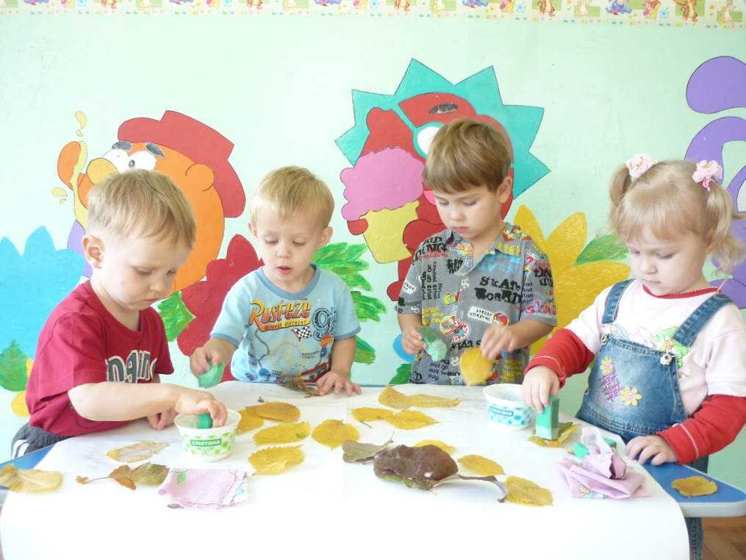
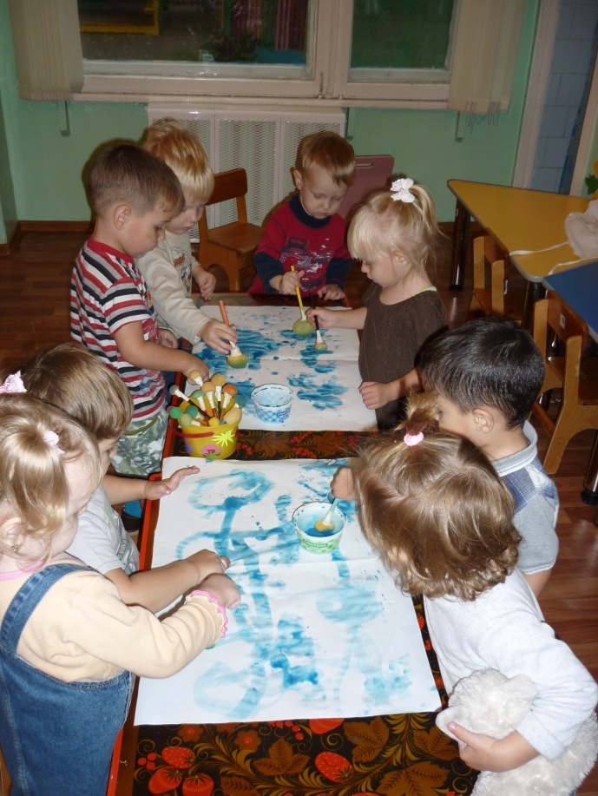
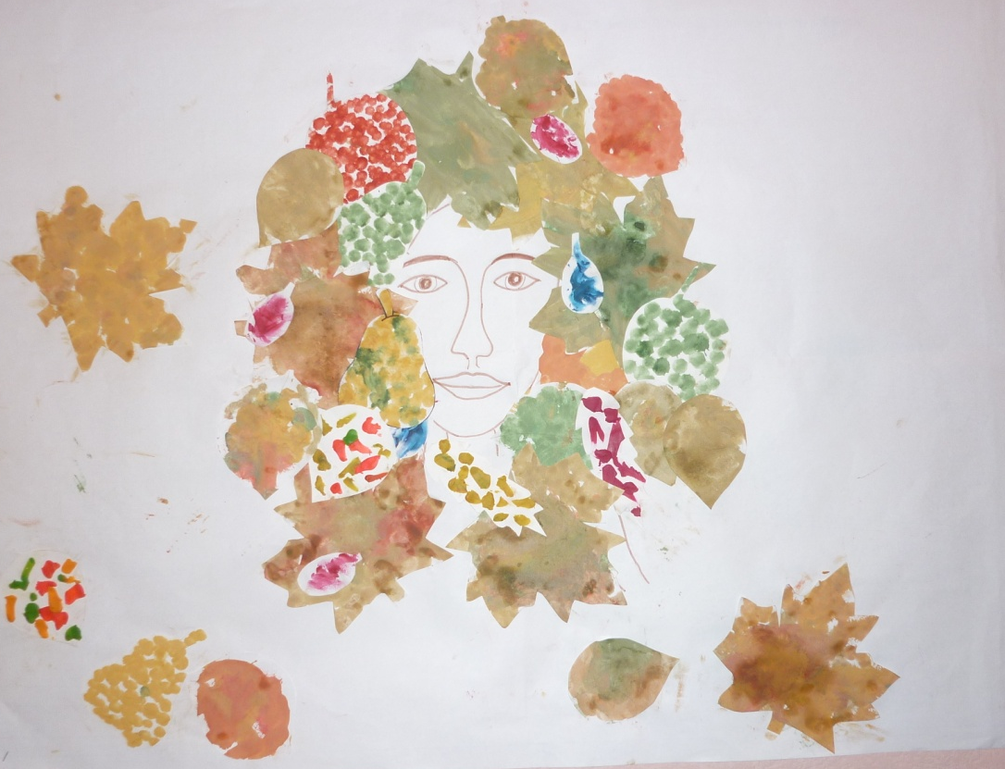
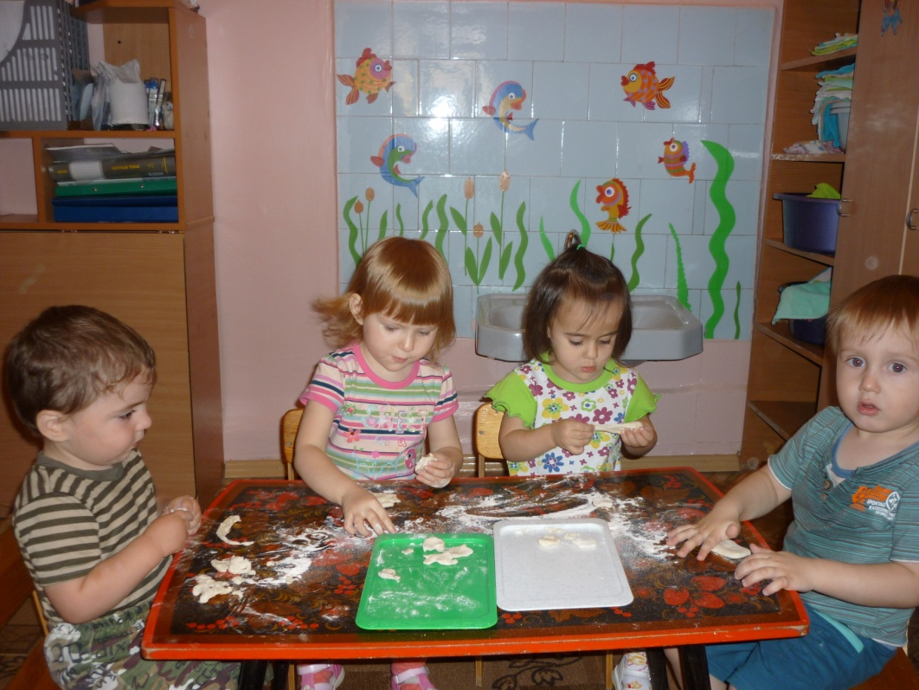
I этап: адаптационный период
Задача на этом этапе: привлечь внимание детей к простой продуктивной деятельности, вызвать положительные эмоции, закреплять представления об осени.
Первые шаги к творчеству:
Собрали осенние листья на прогулке; cамые смелые стали приклеивать листочки на ватман
Увидели птиц в небе, с помощью «тычков» нарисовали небо
Познакомились и поиграли с тестом
Используя разные материалы, сделали портрет Осени

Slide 5
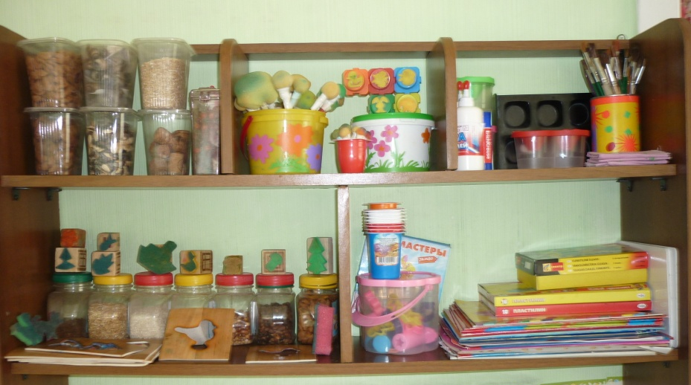
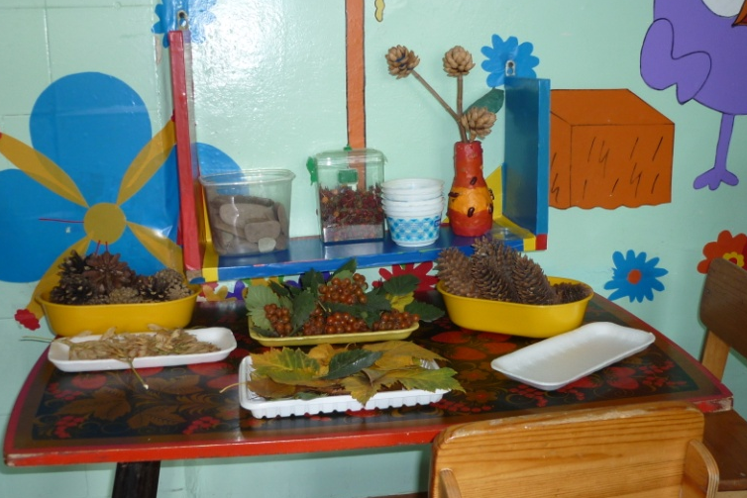
II этап: я познаю
В группе организовали уголок для продуктивной деятельности, для игры с природным материалом
Методы:
сюрпризный момент
наблюдение
рассматривание
сравнение
проблемная ситуация
обследование
игровой момент
Принципы:
эмоционального восприятия(как первой ступени в познании мира)
объединения нескольких видов деятельности, связанных одной темой
Параллельно идёт работа по обогащению и активизации словаря, обучение связной речи

Slide 6
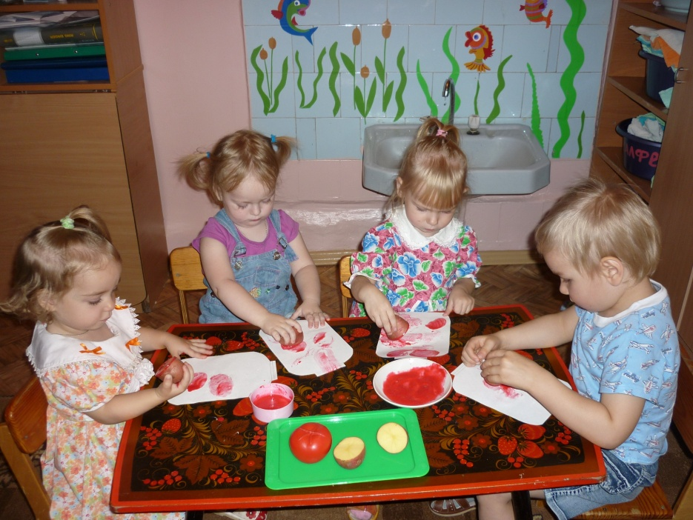
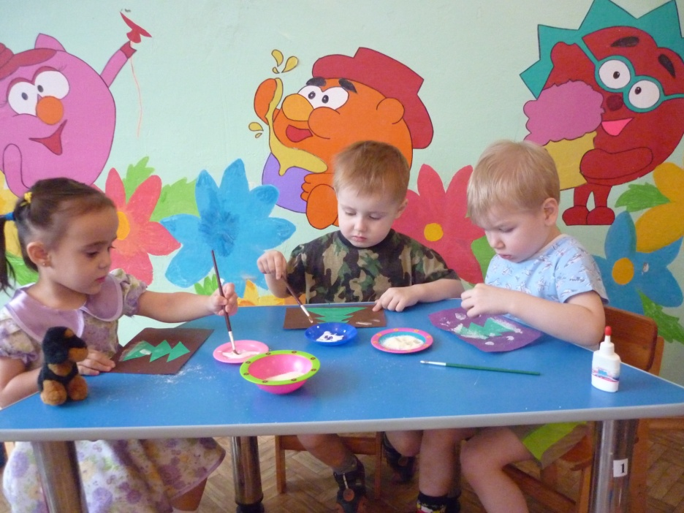
Малыши познают различные материалы для поделок, различные техники рисования, аппликации:
Можно рисовать пальчиком, ладошкой, бумагой, ватой
Использовать тычки, трафареты, печати, в том числе из овощей и фруктов
Делать поделки из природного материала, крупы, ниток, пуговиц, бумаги, ткани, теста и т.д.

Slide 7
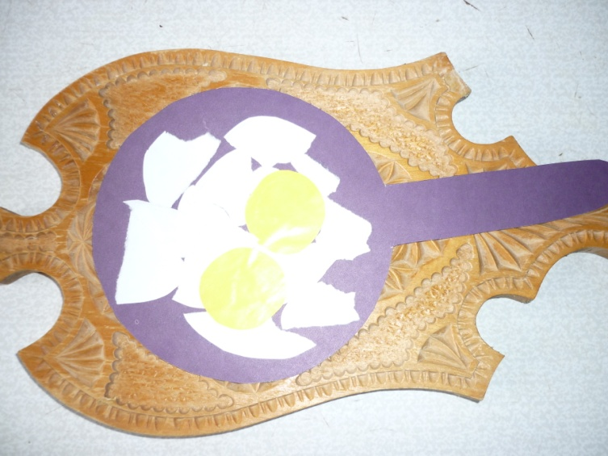
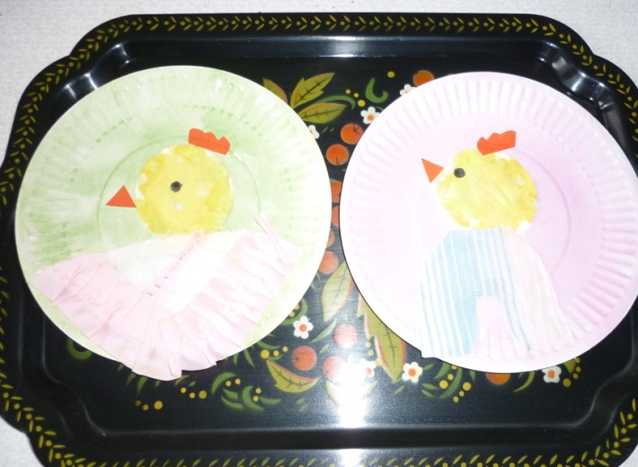
III ЭТАП: Я УМЕЮ
По мере того как основные навыки детей формируются, я предлагаю больше возможностей для самостоятельной работы(свобода выбора материала, цвета).
Это позволяет развивать воображение, творческое начало личности
Малыш уже может:
«Приготовить» ужин для папы
Сделать оригинальный подарок
Смастерить картину с кошечкой

Slide 8
Работа с родителями
Анкетирование «Продуктивная деятельность в раннем возрасте»
Родители приняли участие в пополнении материалов для продуктивной деятельности
Выставки творческих работ родителей с детьми
Родительское собрание по обмену опытом художественно-творческого развития ребенка раннего возраста в семье

Slide 9
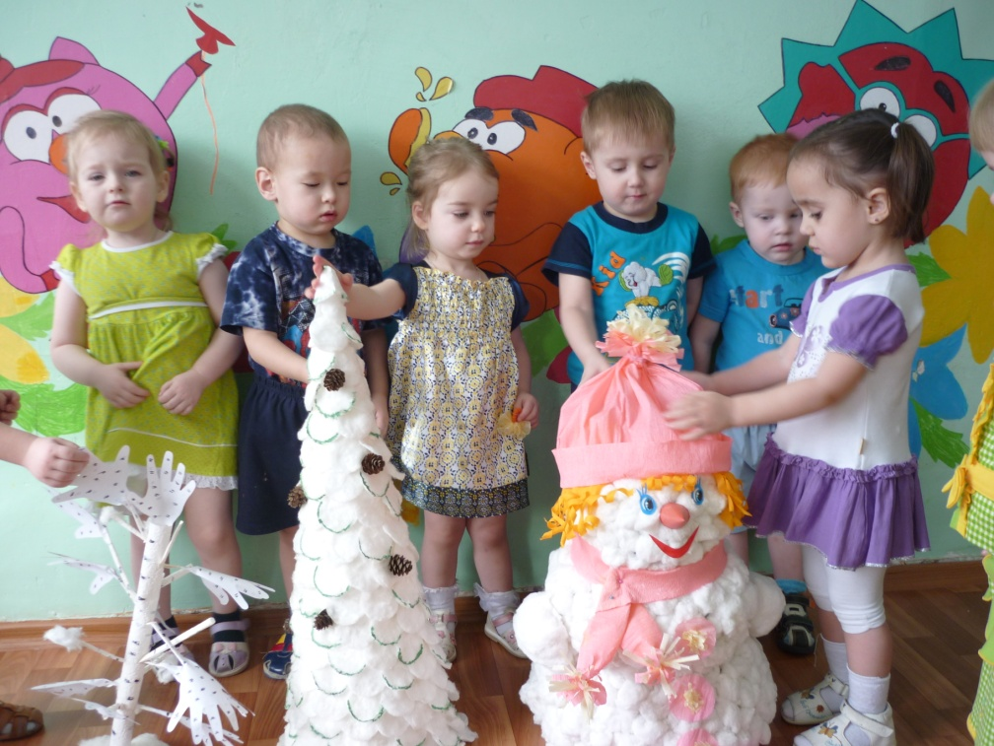
Результаты
Продуктивная деятельность способствовала накоплению сенсорно-эмоциональных впечатлений; формированию ручных умений; развитию осязания, речи
Дети с интересом и желанием занимаются продуктивной деятельностью, проявляют самостоятельность, инициативу, творчество
Некоторые родители открыли в себе творческие способности и полюбили заниматься этой интересной деятельностью со своими детьми

Slide 10
Спасибо за внимание

